Slide 1
第7章 一阶RL和RC电路的响应
7.0 动态电路的方程及其初始条件
7.1 RC电路的固有响应
7.2 RL电路的固有响应
7.3 RL和RC电路的阶跃响应
7.4 阶跃响应和固有响应的一般解法
7.5* 按序换路
7.6* 无限响应

Slide 2
重点
1.动态电路方程的建立及初始条件的确定；
一阶电路的固有响应（零输入响应），零状态响应的概念及求解；
3.一阶电路的阶跃响应的概念及求解；
4.一阶电路的全响应的概念及求解.

Slide 3
7.0 动态电路的方程及其初始条件
1. 动态电路方程的建立及初始条件的确定
含有动态元件（电容和电感）的电路称动态电路。
特点
当动态电路结构或参数发生改变（换路）时，需要经历一个变化过程才能达到新的稳定状态。这个变化过程称为电路的过渡过程。

Slide 4

7.0 动态电路的方程及其初始条件
什么是换路？
例
电阻电路
i
（t = 0）
+
-
i
R₁
u_{s}
R₂
t
0
过渡期为零
由于电阻电路中无电感电容等元件，状态1与状态2之间没有过度

Slide 5
7.0 动态电路的方程及其初始条件
电容电路
i
(t →∞)
R
i
(t = 0)
R
+
+
+
+
k
u_{C}
C
U_{s}
u_{C}
C
U_{s}
–
-
–
-
k未动作前，电路处于稳定状态：i=0, u_{c}=0
k接通电源后，电容处于充电状态，电路处于过渡状态
k接通电源后很长时间，电容充电完毕，电路达稳定状态

Slide 6
7.0 动态电路的方程及其初始条件
电容电路
i
(t →∞)
R
i
(t = 0)
R
+
+
+
+
k
u_{C}
C
U_{s}
u_{C}
C
U_{s}
–
-
–
-
u_{c}
k未动作前，电路处于稳定状态：
i = 0 , u_{C} = 0
U_{S}
换路瞬间：U_{c}=0
电容电压不变
电容电流跃变
新的稳定状态
k接通电源后很长时间，电容充电完毕，电路达到新的稳定状态：
i
i = 0 , u_{C}= U_{s}
有一过渡期
0
t₁
t
前一个稳定状态
过渡状态
电容电压，电感电流
非突变量或非跃变量

Slide 7
7.0 动态电路的方程及其初始条件
电感电路
i
(t →∞)
R
i
(t = 0)
R
+
+
+
+
k
u_{L}
L
U_{s}
u_{L}
U_{s}
–
-
–
-
k未动作前，电路处于稳定状态：i=0, u_{L}=0
k接通电源后，电感处于充电状态，电路处于过渡状态
k接通电源后很长时间，电路达稳定状态，电感视为短路u_{L}=0， i=U_{S}/R

Slide 8
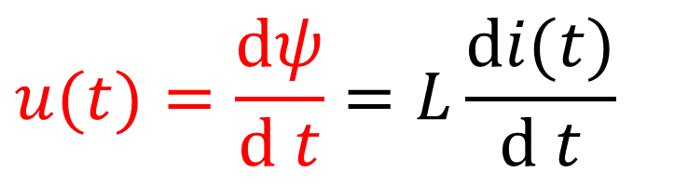
7.0 动态电路的方程及其初始条件
电感电路
i
(t →∞)
R
i
(t = 0)
R
+
+
+
+
k
u_{L}
L
U_{s}
u_{L}
U_{s}
–
-
–
-
i
i = 0 , u_{L} = 0
k未动作前，电路处于稳定状态：
U_{S}/R
换路瞬间：i=0
电感电流不变
电感电电压跃变
新的稳定状态
k接通电源后很长时间，电路达到新的稳定状态，电感视为短路：
u_{L}= 0, i=U_{s} /R
u_{L}
有一过渡期
t₁
t
0
前一个稳定状态
过渡状态

Slide 9
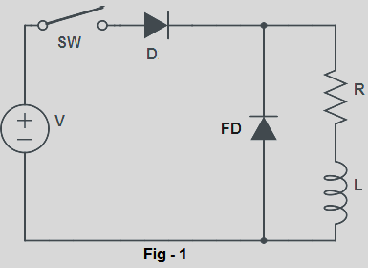
7.0 动态电路的方程及其初始条件
反过来会怎样？
(t = 0)
R
i
(t →∞)
R
i
+
+
+
+
u_{L}
k
u_{L}
L
U_{s}
U_{s}
-
–
-
–
k未动作前，电路处于稳定状态： i=U_{S}/R， u_{L}=0
k断开瞬间，i→0，u_{L}=∞，电弧
Freewheeling diode
工程实际中，突然切断电感或电容电路时，会出现过电压和过电流现象

Slide 10
7.0 动态电路的方程及其初始条件
换成电容会怎样？
(t = 0)
R
i
(t →∞)
R
i
+
+
+
+
u_{C}
C
k
u_{C}
C
U_{s}
U_{s}
-
–
-
–
k未动作前，电路处于稳定状态： i=0， u_{c}=u_{s}
k断开瞬间，u_{c}→0，i=∞，电弧
工程实际中，突然切断电感或电容电路时，会出现过电压和过电流现象
电容电压，电感电流
非突变量或非跃变量
拆电容前，一定要先短路放电
电感电压，电容电流
突变量或跃变量

Slide 11

7.0 动态电路的方程及其初始条件
换路
电路结构、状态发生改变
支路接入或断开
电路参数变化
过渡过程产生的原因
电路内部含有储能元件L、C, 电路再换路时能量发生变化，而能量的储存和释放都需要一定的时间来完成。
$$p=\frac{dw}{dt}$$
t→0
p→ ∞
电容电压，电感电流
非突变量或非跃变量
电感电压，电容电流
突变量或跃变量

Slide 12
7.0 动态电路的方程及其初始条件
2. 动态电路的方程
(t >0)
R
i
例
+
+
RC电路
u_{s}
u_{C}
C
应用KVL和电容的VCR得：
-
–
若以电流为变量：
动态元件的个数=微分方程的阶数=阶差

Slide 13
7.0 动态电路的方程及其初始条件
RL电路
(t >0)
R
i
+
+
应用KVL和电感的VCR得：
u_{s}
u_{L}
-
–
若以电感电压为变量：

Slide 14



7.0 动态电路的方程及其初始条件
几阶电路就是由几个动态元件构成
结论
一阶电路
(t >0)
R
i
有源
电阻
电路
+
+
一个动
态元件
u_{s}
u_{C}
C
-
–
含有一个动态元件(电容或电感)的线性电路，其电路方程为一阶线性常微分方程，称一阶电路。

Slide 15
7.0 动态电路的方程及其初始条件
结论
描述动态电路的电路方程为微分方程；
动态电路方程的阶数通常等于电路中动态元件的个数，等于最高阶导数减去最多重积分数。
(t >0)
R
i
+
+
u_{s}
u_{C}
C
-
–

Slide 16
7.0 动态电路的方程及其初始条件
结论
一阶电路中只有一个动态元件，描述电路的方程是一阶线性微分方程。
一阶电路
二阶电路
二阶电路中只有二个动态元件，描述电路的方程是二阶线性微分方程。

Slide 17
7.0 动态电路的方程及其初始条件
3.电路的初始条件
t = 0＋与t = 0－的概念
认为换路在t=0时刻进行
0－ 换路前一瞬间
0＋ 换路后一瞬间
非突变量
独立的初始条件
f(t)
突变量
非独立的初始条件
0＋
t
0
0－
电阻电压，电阻电流，电感电压，电容电流
突变量或跃变量

Slide 18

7.0 动态电路的方程及其初始条件
电容的初始条件
i
+
u_{c}
-
C
电容电压定义
把积分区间在0₋处切断
0
t = 0₊ 时刻
当i(ξ)为有限值时
电容电压不能突变

Slide 19
7.0 动态电路的方程及其初始条件
u_{C} (0₊) = u_{C} (0－)
电荷守恒
q =C u_{C}
q (0₊) = q (0－)
电容两端的电荷不能瞬间改变
结论
换路瞬间，若电容电流保持为有限值， 则电容电压（电荷）换路前后保持不变。

Slide 20

7.0 动态电路的方程及其初始条件
电感的初始条件
i_{L}
+
L
u
电感电流定义
-
把积分区间在0₋处切断
0
t = 0₊时刻
当u为有限值时

Slide 21
7.0 动态电路的方程及其初始条件
i_{L}(0＋)= i_{L}(0－)
磁链守恒
ψ_{L} (0＋)= ψ_{L} (0－)
结论
换路瞬间，若电感电压保持为有限值， 则电感电流（磁链）换路前后保持不变。

Slide 22
7.0 动态电路的方程及其初始条件
换路定则
q_{c} (0₊) = q_{c} (0－)
换路瞬间，若电容电流保持为有限值，则电容电压（电荷）换路前后保持不变。
u_{C} (0₊) = u_{C} (0－)
ψ_{L} (0₊)= ψ_{L} (0－)
换路瞬间，若电感电压保持为有限值，则电感电流（磁链）换路前后保持不变。
i_{L}(0₊)= i_{L}(0－)
注意
电容电流和电感电压为有限值是换路定则成立的条件。
换路定则反映了实际电路中能量不能跃变。

Slide 23
7.0 动态电路的方程及其初始条件
电路初始值的确定
先求独立（非突变）的初始值
电容电压，电感电流
1. 由换路前电路（稳定状态）求 u_{C}(0－)和i_{L}(0－)；
2. 由换路定则得 u_{C}(0₊) 和 i_{L}(0₊)。
条件：i_{C} 和 u_{L}为有限值
3. 画0₊等效电路。
特例：
如果u_{C}(0－)=0，则为导线
如果i_{L}(0－)=0，则为开路
a. 换路后的电路
b. 电容（电感）用电压源（电流源）替代。
（取0₊时刻值，方向与原假定的电容电压、电感电流方向相同）。
先求独立变量
再求非独立变量
4. 由0₊电路求所需各变量的0₊值。

Slide 24
7.0 动态电路的方程及其初始条件
(1) 由0－电路求 u_{C}(0－)
先求非突变量
例1
求 i_{C}(0₊)
+
-
10k
+
u_{C}
-
电容开路
i
10k
40k
10V
+
-
i_{C}
+
u_{C}
-
40k
10V
S
u_{C}(0－)=8V
电容用电压源替代
(2) 由换路定则
电容电压非突变
u_{C} (0₊) = u_{C} (0－)=8V
+
-
i
+
8V
₋
i_{C}
10k
(3) 由0₊等效电路求 i_{C}(0₊)
10V
0₊等效电路
i_{C}(0－)=0 i_{C}(0₊)
这只是瞬间等效电路
电容电流是突变量

Slide 25
7.0 动态电路的方程及其初始条件
例 2
t = 0时闭合开关k ,求 u_{L}(0₊)
先求非突变量
1Ω
4Ω
应用换路定则:
+
+
u_{L}
-
L
i_{L}(0₊)= i_{L}(0－) =2A
10V
S
-
i_{L}
电感用电流源替代
由0₊等效电路求 u_{L}(0₊)
1Ω
4Ω
解
先求
+
u_{L}
-
+
1Ω
4Ω
10V
电感短路
+
2A
-
10V
-
i_{L}
注意

Slide 26
7.1 RC电路的固有响应（零输入响应）
换路后外加激励为零，仅由动态元件初始储能产生的电压和电流。
零输入响应
动态元件初始能量为零，由t >0电路中外加激励作用所产生的响应。
零状态响应
电路的初始状态不为零，同时又有外加激励源作用时电路中产生的响应。
全响应

Slide 27
7.1 RC电路的固有响应（零输入响应）
没有额外的电压源和电流源
换路后外加激励为零，仅由动态元件初始储能产生的电压和电流。
零输入响应
1.RC电路的零输入响应
已知 u_{C} (0－)=U₀
初始状态不为零
S(t=0)
i
+
+
C
u_{C}
R
u_{R}
–
–
非关联参考方向
u_{R}= Ri
没有额外的电压源和电流源

Slide 28
7.1 RC电路的固有响应（零输入响应）
S(t=0)
换掉U_{R}
i
+
+
换路定则
C
u_{C}
R
u_{R}
–
RCp+1=0
微分方程n阶导数换成算子p的n次方
–
特征方程
特征根
一阶线性微分方程
则齐次通解
1阶微分方程的初始条件为其0阶函数值
带入齐次通解即可
代入初始值 u_{C} (0₊)=u_{C}(0－)=U₀
A=U₀

Slide 29
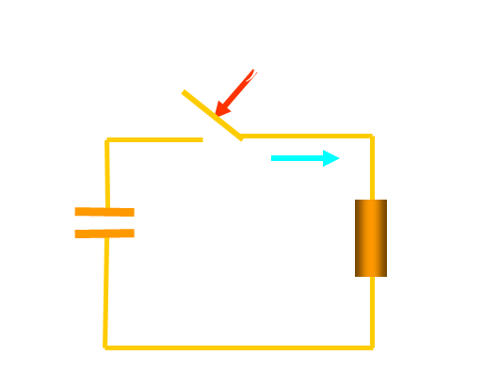
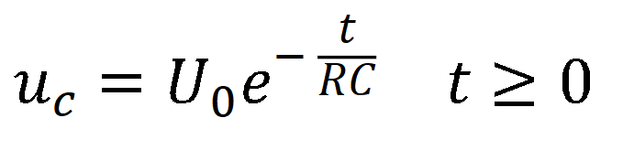
7.1 RC电路的固有响应（零输入响应）
$$u_{c}=U_{0}e^{− \frac{t}{RC}} t≥0$$
在t=0时换路
用电阻特性方程
或
用电容特性方程

Slide 30
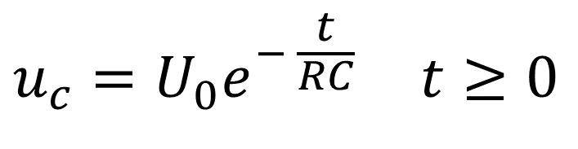
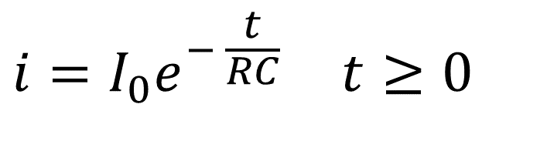
7.1 RC电路的固有响应（零输入响应）
表明
电压、电流是随时间按同一指数规律衰减的函数；
U₀
u_{C}
连续函数
i
跃变
I₀
0
t
0
t
响应与初始状态成线性关系，其衰减快慢与RC有关;
令 τ =RC , 称τ为一阶电路的时间常数
量纲计算
C=Q/U
I=Q/T

Slide 31
7.1 RC电路的固有响应（零输入响应）
τ = RC
p : 特征根
时间常数τ 的大小反映了电路过渡过程时间的长短
u_{c}
τ 大→过渡过程时间长
U₀
τ 大
τ 小→过渡过程时间短
物理含义
电压初值一定：
0
τ 小
t
C 大（R一定） W=Cu²/2 储能大
放电时间长
R 大（ C一定） i=u/R 放电电流小

Slide 32
7.1 RC电路的固有响应（零输入响应）
t
0 τ 2τ 3τ 5τ
U₀ U₀ e ⁻¹ U₀ e ⁻² U₀ e ⁻³ U₀ e ⁻⁵
U₀ 0.368U₀ 0.135U₀ 0.05U₀ 0.007U₀
注意
a. τ :电容电压衰减到原来电压36.8%所需的时间。工程上认为, 经过 3τ－5τ , 过渡过程结束。

Slide 33
7.1 RC电路的固有响应（零输入响应）
b. 时间常数τ 的几何意义：
t₁时刻曲线的斜率等于
也可以用斜率计算
u_{c}
τ ＝ t₂－ t₁
次切距的长度
U₀
次切距：任何一点切线与切点垂线在横坐标轴上的距离，在此为定值
0
t₁
t₂
t
τ

Slide 34
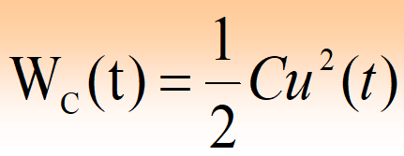
7.1 RC电路的固有响应（零输入响应）
电容不断释放能量被电阻吸收, 直到全部消耗完毕
能量关系
+
设 u_{C}(0₊)=U₀
C
u_{C}
R
－
电容放出能量：
电阻吸收（消耗）能量：
从t=0换路之后电阻才开始消耗能量

Slide 35
7.1 RC电路的固有响应（零输入响应）
例1
图示电路中的电容原充有24V电压，求k闭合后，电容电压和各支路电流随时间变化的规律。
零输入响应问题
i₁
一阶电路：只有一个动态元件
S
+
2Ω
i₂
等效电路
5F
+
i₁
5F
u_{C}
3Ω
u_{C}
4Ω
6Ω
t >0
－
－
i₃
解
这是一个求一阶RC 零输入响应问题，有：

Slide 36


7.1 RC电路的固有响应（零输入响应）
i₁
i₁
S
+
2Ω
i₂
5F
+
i₁
5F
u_{C}
3Ω
u_{C}
4Ω
6Ω
－
－
i₃
I₁为总电流
$$i_{3}=\frac{2}{3}i_{1}=4e^{− \frac{t}{20}}A$$
$$i_{2}=\frac{1}{3}i_{1}=2e^{− \frac{t}{20}}A$$
分流得：

Slide 37
7.2 RL电路的固有响应（零输入响应）
换路之前断开，稳定状态，根据换路定则
+
–
+
R₁
R
i_{L}
+
换路之后闭合，把电源短路，列KVL
U_{S}
L
u_{L}
S(t=0)
-
–
特征方程 Lp+R=0
t >0
i
特征根
R
+
L
u_{L}
代入初始值
A= i_{L}(0₊)= I₀
–

Slide 38
7.2 RL电路的固有响应（零输入响应）
i
+
R
u_{L}
L
–
表明
电压、电流是随时间按同一指数规律衰减的函数；
I₀
i_{L}
u_{L}
连续函数
0
t
-RI₀
跃变
0
t

Slide 39
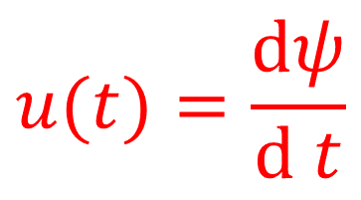
7.2 RL电路的固有响应（零输入响应）
响应与初始状态成线性关系，其衰减快慢与L/R有关;
τ = L/R
令 称为一阶RL电路时间常数
时间常数τ 的大小反映了电路过渡过程时间的长短
τ 大→过渡过程时间长
τ 小→过渡过程时间短
物理含义
当电流初值i_{L}(0)一定：
L大 W=Li_{L}²/2 起始能量大
R小 P=Ri² 放电过程消耗能量小
放电慢，τ 大

Slide 40
7.2 RL电路的固有响应（零输入响应）
能量关系
电感不断释放能量被电阻吸收, 直到全部消耗完毕。
i
R
+
设 i_{L}(0₊)=I₀
L
u_{L}
–
电感放出能量：
电阻吸收（消耗）能量：

Slide 41

7.2 RL电路的固有响应（零输入响应）
例1
t=0时,打开开关S，求u_{v}
电压表量程：50V
先求非突变量
S(t=0)
R=10Ω
解
i_{L} (0₊) = i_{L}(0－) = 1 A
+
+
i_{L}
零输入响应问题
u_{V}
10V
V
R_{V}
10kΩ
L=4H
–
–
u_{V} (0₊)=－ 10000V
造成
V
损坏。

Slide 42
7.2 RL电路的固有响应（零输入响应）
零输入响应问题
例2
t=0时,开关S由1→2，求电感电压和电流及开关两端电压u₁₂
i
S(t=0)
2Ω
+
t >0
6Ω
1
2
i_{L}
3Ω
+
24V
u_{L}
6H
+
6Ω
–
4Ω
u_{L}
6H
–
4Ω
－
t=0时，开关在1，电路处于稳态，电感线圈有初始储能，根据换路定律：
解
开关打到2，撤去外加激励，变成零输入响应，将电感看为负载支路：

Slide 43
7.2 RL电路的固有响应（零输入响应）
S(t=0)
2Ω
i
+
1
3Ω
t >0
2
i_{L}
6Ω
24V
+
+
+
6Ω
u_{L}
6H
–
4Ω
u_{L}
6H
4Ω
–
－
－
电压源支路断路
分流

Slide 44
7.2 RL电路的固有响应（零输入响应）
小结
一阶电路的零输入响应是由储能元件的初值引起的响应,响应的表达式是由初始值衰减为零的指数函数。
RC电路
u_{C} (0₊) = u_{C} (0－)
y(0₊)
RL电路
i_{L}(0₊)= i_{L}(0－)

Slide 45
7.2 RL电路的固有响应（零输入响应）
小结
衰减快慢取决于时间常数τ
RC
电路
τ = R C
τ = L/R
RL
电路
R为与动态元件相连的一端口电路的等效电阻。
同一电路中所有响应具有相同的时间常数。
一阶电路的零输入响应和初始值成正比，称为零输入线性。

Slide 46
7.3 RL和RC电路的阶跃响应（零状态响应）
动态元件初始能量为零，由t >0电路中外加激励作用所产生的响应。
零状态响应
1.RC电路的零状态响应
U_{S}不为零
非齐次线性常微分方程
R
S(t=0)
+
+
u_{R}
–
+
C
方程：
KVL
U_{S}
u_{C}
–
i
齐次方程通解
–
解答形式为：
u_{C} (0－)=0
非齐次方程特解

Slide 47
7.3 RL和RC电路的阶跃响应（零状态响应）
特解（强制分量，稳态分量）
与输入激励的变化规律有关，为电路的稳态解
等号右边的形式决定着特解的形式，
Us为常数，则特解为常数，代入方程
的特解
通解（自由分量，暂态分量，瞬态分量）
求解非齐次方程对应的齐次方程即可，将Us置零即可
的通解
变化规律由电路参数和结构决定

Slide 48
7.3 RL和RC电路的阶跃响应（零状态响应）
全解
由初始条件 u_{C} (0₊)=0 定积分常数 A
u_{C} (0₊)=A+U_{S}= 0
A= － U_{S}
从以上式子可以得出：

Slide 49
7.3 RL和RC电路的阶跃响应（零状态响应）
表明
电压、电流是随时间按同一指数规律变化的函数；电容电压由两部分构成：
稳态分量（强制分量）
+
暂态分量（自由分量）
u_{C}
u_{C}‘
i
U_{S}
跃变
t
0
u_{C}“
连续函数
0
t
-U_{S}

Slide 50
7.3 RL和RC电路的阶跃响应（零状态响应）
响应变化的快慢，由时间常数τ＝RC决定；τ 大，充电慢，τ 小充电就快。
+
R
U_{S}
响应与外加激励成线性关系；
C
能量关系
-
电源提供能量：
电阻消耗能量：
电容储存能量：
表明
电源提供的能量一半消耗在电阻上，一半转换成电场能量储存在电容中，充电效率50%。

Slide 51
7.3 RL和RC电路的阶跃响应（零状态响应）
例
t=0时,开关S闭合，已知 u_{C}(0－)=0，求(1)电容电压和电流,(2) u_{C}＝80V时的充电时间t 。
S
500Ω
解
(1)这是一个RC电路零状态响应问题，有：
+
i
+
100V
10μF
u_{C}
－
-
(2)设经过t₁秒，u_{C}＝80V

Slide 52
7.3 RL和RC电路的阶跃响应（零状态响应）
2. RL电路的零状态响应
S(t=0)
R
i_{L}
已知i_{L}(0－)=0，电路方程为：
+
+
u_{R}
–
+
KVL
非齐次线性常微分方程
U_{S}
u_{L}
L
–
特解
通解
—
初始条件
i_{L}
全解
t
0

Slide 53
7.3 RL和RC电路的阶跃响应（零状态响应）
S(t=0)
R
i_{L}
+
+
u_{R}
–
+
U_{S}
u_{L}
L
–
—
u_{L}
U_{S}
0
t

Slide 54

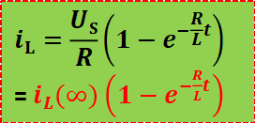
7.3 RL和RC电路的阶跃响应（零状态响应）
例1
t=0时,开关S打开，求t >0后i_{L、}u_{L}的变化规律。
R
80Ω
+
10A
+
10A
2H
200Ω
300Ω
t > 0
2H
u_{L}
R_{eq}
S
u_{L}
i_{L}
i_{L}
–
–
解
这是RL电路零状态响应问题，先化简电路，有：
电流源和R串联，去掉R
$$i_{L}=\frac{US}{R}\left(1−e^{−\frac{R}{L}t}\right)$$
= $i_{L}(∞)$ $\left(1−e^{−\frac{R}{L}t}\right)$
稳态值
$$i_{L}(∞)=10A$$
电源变换

Slide 55
7.4 阶跃响应和固有响应的一般解法
电路的初始状态不为零，同时又有外加激励源作用时电路中产生的响应。
全响应
1. 全响应
以RC电路为例，电路微分方程：
S(t=0)
R
+
u_{R}
–
+
U_{S}
u_{C}
解答为： u_{C}(t) = u_{C}' + u_{C}"
C
i
–
特解 u_{C}' = U_{S}
τ = RC
通解

Slide 56
7.4 阶跃响应和固有响应的一般解法
由初始值定A
u_{C} (0－)=U₀
u_{C} (0₊)=A+U_{S}=U₀
∴ A=U₀ - U_{S}
强制分量(稳态解)
非齐次特解
自由分量(暂态解)
齐次方程的通解

Slide 57

7.4 阶跃响应和固有响应的一般解法
2. 全响应的两种分解方式
着眼于电路的两种工作状态
物理概念清晰
全响应 = 强制分量(稳态解)+自由分量(暂态解)
u_{c}
稳态解
U_{S}
u_{C}'
U₀
u_{c}
全解
t
0
u_{C}"
U₀
-U_{S}
暂态解

Slide 58
7.4 阶跃响应和固有响应的一般解法
着眼于因果关系
便于叠加计算
零状态响应
零输入响应
全响应 = 零状态响应 + 零输入响应
S(t=0)
S(t=0)
S(t=0)
R
R
R
+
+
+
+
U_{S}
U_{S}
C
U_{S}
C
C
–
–
–
u_{C} (0－)=U₀
u_{C} (0－)= 0
u_{C} (0－)=U₀

Slide 59
7.4 阶跃响应和固有响应的一般解法
零输入响应
零状态响应
u_{c}
全响应
U_{S}
U₀
零状态响应
t
0
零输入响应

Slide 60
7.4 阶跃响应和固有响应的一般解法
例1
t=0 时 ,开关k打开，求t >0后的i_{L、}u_{L。}
解
这是RL电路全响应问题，
有：
8Ω
4Ω
换路定则
S(t=0)
i_{L}
+
+
u_{L}
0.6H
24V
–
－
零输入响应：
零状态响应：
全响应：

Slide 61
7.4 阶跃响应和固有响应的一般解法
或求出稳态分量：
全响应 =
稳态解+暂态解
全响应：
代入初值有：
6＝2＋A
A=4
例2
t=0时 ,开关K闭合，求t >0后的i_{C、}u_{C}及电流源两端的电压。
有初始储能
这是RC电路全响应问题，有：
解
1Ω
1Ω
1Ω
+
稳态分量：
+
1A
+
10V
u_{C}
u
–
－
－

Slide 62
7.4 阶跃响应和固有响应的一般解法
R为与动态元件相连的一端口电路的等效电阻。
戴维南电阻
电压源短路
电流源开路
在t>0时求
全响应：
代入初始条件求得A
1Ω
1Ω
1Ω
+
+
1A
+
10V
u_{C}
u
–
－
－
$$u(t)=1×1+1×i_{C}+u_{C}=12−5e^{−0.5t}V$$
KVL

Slide 63
7.4 阶跃响应和固有响应的一般解法
3. 三要素法分析一阶电路
回忆全响应
以RC电路为例，电路微分方程：
S(t=0)
R
+
u_{R}
–
+
U_{S}
C
u_{C}
i
–
解答为： u_{C}(t) = u_{C}' + u_{C}"
特解 u_{C}' = U_{S}
τ = RC
通解

Slide 64
7.4 阶跃响应和固有响应的一般解法
由初始值定A
u_{C} (0－)=U₀
u_{C} (0₊)=A+U_{S}=U₀
∴ A=U₀ - U_{S}
强制分量(稳态解)
非齐次特解
自由分量(暂态解)
齐次方程的通解
零状态响应
零输入响应

Slide 65
7.4 阶跃响应和固有响应的一般解法
3. 三要素法分析一阶电路
一阶电路的数学模型是一阶线性微分方程：
特解（非微分）
其解答一般形式为：
通解
令 t = 0₊
特解在0⁺处的取值

Slide 66
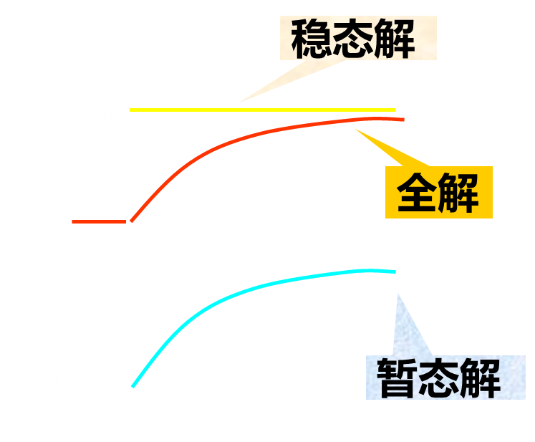
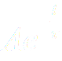
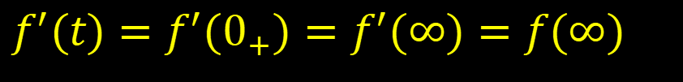



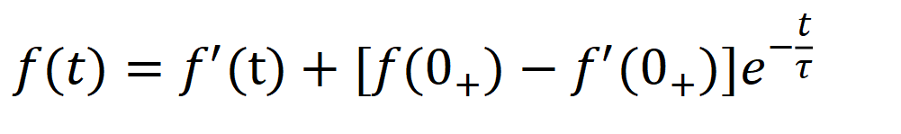
7.4 阶跃响应和固有响应的一般解法
A
$$f(t)=f^{′}(t)+[f(0_{+})−f^{′}(0_{+})]e^{−\frac{t}{τ}}$$
特解
结论：当直流作为激励时，对于一阶动态电路的非齐次特解：
特解
回忆全响应第一种分解方式
$f\left(t\right)=f^{′}\left(t\right)+$ $f^{′′}\left(t\right)$
$f\left(∞\right)=f^{′}\left(∞\right)+$ $f^{′′}\left(∞\right)$
通解
=0
$$f\left(∞\right)=f^{′}\left(∞\right)$$
特解
$$f^{′}(t)=f^{′}(0_{+})=f^{′}(∞)=f(∞)$$

Slide 67

7.4 阶跃响应和固有响应的一般解法
A
稳态解
暂态解
用t→∞的稳态电路求解
用0₊等效电路求解
$$f(t)=f(∞)(1−e^{−\frac{t}{τ}})+f(0_{+})e^{−\frac{t}{τ}}$$
零状态响应
零输入响应
注意
分析一阶电路问题转为求解电路的三个要素的问题。

Slide 68
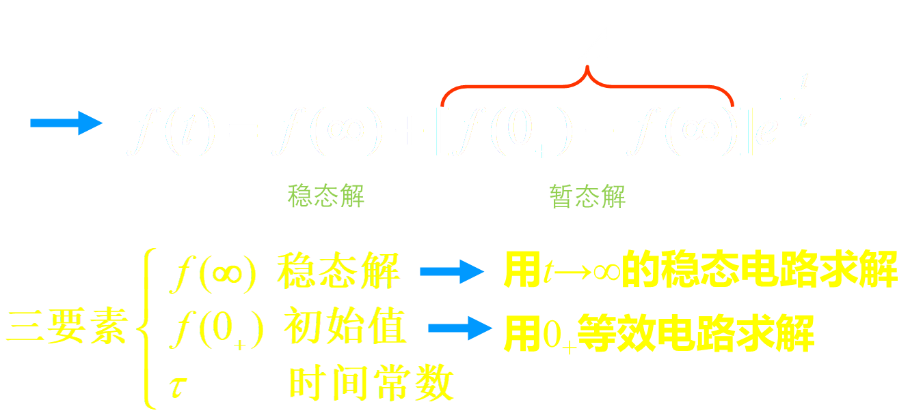
7.4 阶跃响应和固有响应的一般解法
例1
已知：t=0 时合开关，求换路后的u_{C}(t)
u_{c}
(V)
1A
2Ω
+
-
3F
2
u_{C}
1Ω
0.667
解
0
t
稳态值
T=0⁺时刻
电压源短路
电流源开路

Slide 69
7.4 阶跃响应和固有响应的一般解法
例２
已知：t=0时开关闭合，求换路后的电流i(t) 。
解
三要素为：
1H
5Ω
+
i
2Ω
10V
–
S
0.25F
T=0⁺时刻，把电容看成负载，其他部分用戴维南分析

Slide 70
7.4 阶跃响应和固有响应的一般解法
1H
5Ω
+
i
2Ω
10V
T=0⁺时刻，电压源短路
–
S
0.25F
i可以看作电感和电容两个支路分别在导线上贡献的电流汇总而成

Slide 71
7.5 按序换路
电路中如果发生多次换路，则称之为按序换路。
对一阶电路而言，分析按序换路行为的方法和分析单次换路行为的方法本质上完全相同，实际上就是在相关联的不同时段上单次换路过程的重复，只是不同时段上，电路的时间常数、初值和终值（初始值和稳态解）不同。

Slide 72
7.6 无限响应
一个电路的响应随时间按指数增长而不是衰减，这种类型的响应称之为无限响应。
对一阶电路的情况，电感或电容端的戴维南等效电阻可以为负值（有源电阻）。

Slide 73
重点
1.动态电路方程的建立及初始条件的确定；
一阶电路的固有响应（零输入响应），零状态响应的概念及求解；
3.一阶电路的阶跃响应的概念及求解；
4.一阶电路的全响应的概念及求解.
建议表格整理各种公式

Slide 74
作业：
教材第7章习题 3，6，11，14，17，18，27，28，31，32，36，41，42，50，68，81，82，83，89，97*，99*，103*

Slide 75

谢谢！

